Slide 1
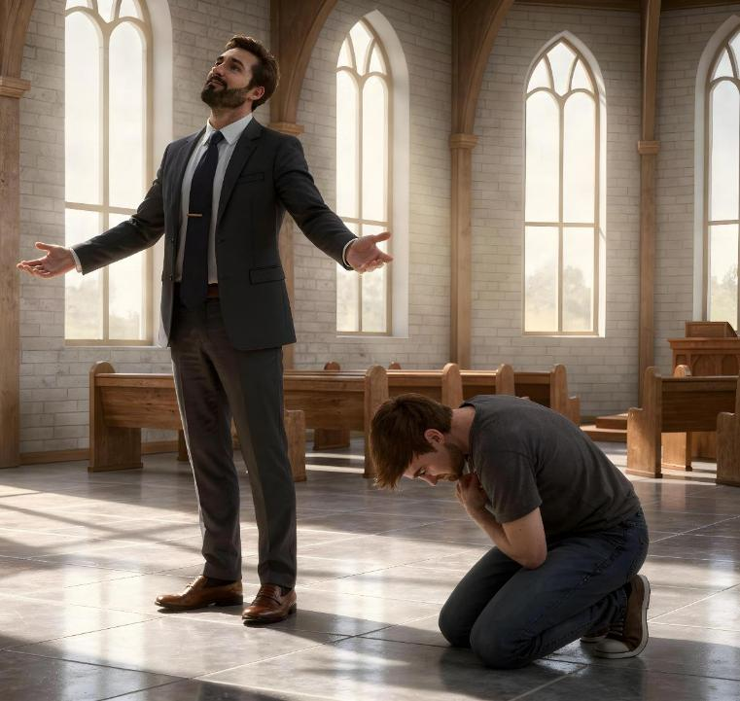
VIAVIALEVU KEI NA YALOMALUMALUMU
Lesoni 3, Epereli 18, 2026

Slide 2

“Ia ko koya yadua sa vakalevulevui koya, ena vakamalumalumutaki: ia
ia ko ya yadua sa vakamalumalumutaki koya, ena vakalevulevui
(Luke 14:11

Slide 3

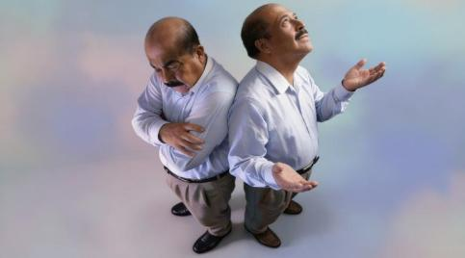
Na cava na ka talei baleti au? Oqo e dua na taro e dau dredre na sauma.
Kevaka e levu na ka au na kaya (vakalevulevui au), au sa kaya tiko ni veika kece e tua vei au au rawata ga vakai au.
Vakacava ke levu na ka au kaya baleta ni Kalou niu Luvena?
Kevaka e sega na ka au kaya (vakamalumumalutaki au) au ciqoma ni veika kece e tu vei au e lako mai vua na Kalou.
Vakacava kevaka, e sega na ka au kaya baleta ni’u raici au sobu
Vakaraitaki ni dokadokai koya
Lusefa
Tisaipeli nei Jisu
Vakaraitaki ni yalomalumalumu
Daukumuni vakacavacava
Mosese
Jisu nai vakaraitaki uasivi

Slide 4


VAKARAITAKI NI DOKADOKAI KOYA
Notes:
EXAMPLES OF PRIDE

Slide 5





LUSEFA
“Na ka kecega sa tu e vuravura, na gagadre ca ni yago, na gagadre ca ni mata, kei na dokadokai keda ena ka ni bula oqo, sa sega ni tubu mai vei Tamada, mai vuravura ga.” (1 Joni 2:16)
Kevaka eda veivosakitaka na dokadoka, me da veivosakitaki koya ka curu taumada mai vua na I tovo qo: Lusefa. E sega ni vakacegu rawa o koya ena I tutu sa lesi vua, ka vinakata me kalawaci koya ka cecere vua. Ena toso ni gauna, sa vin akata o koya me vakacerecerei ka kocova kina na nona I dabedabe ni veiliutaki na Kalou (Aisea 14:12-14).
E sa “vakadewataki sobu” mai ki vei keda na yalo oqo ni vcakava ga na ka e dodonu vei keda, me da taukena na ka eda vinakata, me da taukena e so na I tutu ka kauta mai vei keda na rogo kei na I yau. Oya na ka e solia tiko vei keda ko vuravura! (1 Joni 2:16).
E sega ni dokadoka na gagadre kecega. Na lomavakacegu e soli ki veua e dua na gone ena rawa ka, se sotavi na I naki e sega ni rawa ni na vakatokai me gagadre ca.
Na ka bibi me nanumi sai koya na ka eda taukena, kila ka vakacakacaka, rawa ka era sega ni vakatautaki kina na veka vakamareqeti. Na dokadoka e okati kina na noda sega ni vagolea vua na Kalou vakavinavinaka ena vuku ni ka sa cakava tiko ena noda bula.
Notes:
LUCIFER

Slide 6



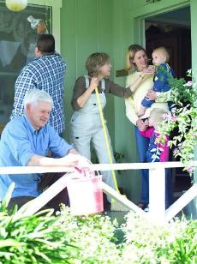

O IRATOU NA TISAIPELI NEI JISU
“Ia era a veileti talega eliu, se ko cei vei ira ena cavu me usasivi cake” (Luke 22:24)
Sa oti e tilu na yabaki vata kei Jisu. E se qai vuya oti ga na yavadra ka tukuna vei ira baleta na dave ni nona dra ena vukudra. Ia ni ra sa kana tiko, e duatani na nodra I ulutaga ni veitalanoa: ko cei ena cavu me levu duadua? (Luke 22:24).
Era vakalevulevui ira ka nanuma ni ra cecere ena nodra itutu. Era sega ni kila na bibi ni veika era veivosakitaka. Era biliraka tani na Kalou mai na lomadra ena nodra dokadoka.
E vosa ko Jisu: “koi au ka’u sa tiko vata kei kemudou me vaka e dua sa dauniveiqaravi” (Luke 22:27). E tukuna tiko, ke o via levu vaka na nomu Turaga, qaravi ira na tamata.
Na noda vakalevulevui keda e tukuna vei keda ni dodonu me ra qaravi keda o ira na tamata (eda vinaka cake mai vei ira). Eda gadreva na loloma ni Kalou me rawa ni da dauveiqaravi yalomalumalumu.
Notes:
THE DISCIPLES OF JESUS

Slide 7


AI VAKARAITAKI NI YALOMALUMALUMU
Notes:
EXAMPLES OF HUMILITY

Slide 8





NA DAUKUMUNA NA IVAKACAVACAVA
“A sa tu vakayawa ko koya na kumuna na i vakacavacava, sa sega ni via ta cake ki lomalagi, ia sa tavia na lomaserena, ka kaya, kemuni na Kalou, lomani au mai,koi au na tamata I valavala ca!’ ” (Luke 18:13)
A tukuna vua na Kalou e dua na Farisi na ka vinaka e cakava kei na ka edodonu me cakava vua o Lomalagi. O Jisu e kaya, ni “masu vaki koya ga,” ka sega ni masu vua na Kalou (Luke 18:11-12). Ai vakaraitaki vinaka ni vakalevulevui koya.
A daukumuna na ivakacavacava e kere veivuke vua na Kalou, baleta ni tamata ivalavala ca (Luke 18:13). Ena nona vakayalomalumalumutaki koya e mata ni Kalou, sa “lako sobu ki na nona vale ka sa vakadonui” “ni na vakamalumalumutaki ko koya sa vakalevulevui koya,….” (Luke 18:14).
Na yalomalumalumu dina e tekivu ni da ciqoma ni da I valavalaca ka kerea na veivuke nei Karisito. E tarava mai…
Eda na sega ni rai beca e dua na wekada (Fpai. 2:3)
Sega ni qara me vakalevulevui e matadra na lewe vuqa (Luke. 14:7-11)
Eda na dokai keda ko ira na tani (Vakaibalebale 27:2)
Sa na qai noda na loloma ni Kalou (Jemesa 4:6)
Eda sa qai rawata me lomani ira na wekada (1 Pita 4:10)
Notes:
THE TAX COLLECTOR
True humility begins when we acknowledge our sin and ask for Christ's help. Then…

Slide 9








“Ni sa vakabauta sa bese kina ko Mosese, ni sa qai tamata bula mai me vakatokai me luvena na luvei Fero na goneyalewa; ni sa digitaka me vosota na veivakacacani kei ira na tamata ni Kalou, ia ka cata ni bau marau walega ena I valavala ca ena siga eso.” (Iperiu 11:24-25)
MOSESE
O Mosese e vakarautaki me Fero e Ijipita. E vakavulici ena vuku kecega vaka Ijipita ka kaukauwa ena vosa kei na cakacaka. (Caka 7:22). E digitaka me biuta kecega vakatikitiki oqo ni sa ya baki 40 ka tomani ira na wekana (Ipe. 11:24-25).
Sa yaco me dauniveisereki. Na ligana kaukauwa ena sereki ira na wekana! Oqo e dua na cala levu. Na Kalou e sega ni rawa ni vakayagataki koya ena nona dokadoka.
Na 40 tale na yabaki kei na Kalou ena vanua liwa sa vakayacori koya me yalomalumalumu (TLekutu. 12:3). Sa qai rawa ni vakayagtaki koya na Kalou me tala na mateca; takosova na waitui; ciqoma na I Vunau e 10; veivosaki kei na Kalou; samuta na vatu… Rawata me ciqoma na kena I totogi ena vuku ni nona vakalevulevui koya, taura na I sau ni veika e vakayacora (T Lekutu. 20:10-12).
Na ivakaraitaki kei Mosese e tukuna vei keda ni yalomalumalumu e sega ni ka e yaco ga vakasauri, me da kerea vua na Kalou ena veisiga.
Notes:
MOSES

Slide 10




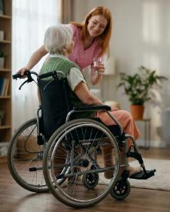
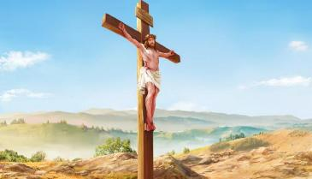
JISU, NAI VAKARAITAKI UASIVI
“Ia ni a kune ni sa I tovo vata kei na tamata, sa vakamalumalumutaki koya, a sa talairawarawa me mate, io me mate ena kauveilatai!” (Filipai 2:8)
E sega ni dua ena vuravura oqo e se bau taukena—se me na taukena rawa—na lagilagi nei Jisu ni bera na nona mai liatamata. Ia e biuta na veika kece ena vuku ni nona loloma ki vei keda. Na nona sotava na beci, sa rawa me noda veika kece eda taukena, na veika eda rawata. E sega na ka meda na vakatauvatana rawa kei na ka oqo.
O Jisu e biuti lomalagi, me mate ena vuku ni kawatamata ena vakanui -nui ni da na vulica rawa na nona cakacaka vakayalololoma ka ciqoma na nona veisureti me da veiwekani kei Koya (Fpai. 2:5-8).Sai koya ga na I vakaraitaki uasivi duadua ni yalomalumalumu.
“Me tiko ena lomamudou na yalo oqo ka tiko talega vei Karisito Jisu.” (Fpai. 2:5).
O Koya na I vakaraitaki, “Me kakua ni caka e dua na ka e na veileti se na veidokadokai walega; mo dou yalo -malumalumu ka dui vakasama ni sa uasivi cake vua ko koya kadua. Mo dou kakua ni nanuma na nomudou ka ga koi kemudou yadua, ia mo dou dui nanuma talega na nodra ka na tamata tani. ” (Fpai. 2:3-4).
Notes:
JESUS, THE PERFECT EXAMPLE

Slide 11

Same 138
“Au na vakavinavinaka vei kemuni Jiova, e na lomaqu taucoko:
E matadra na kalou ka’u na seretaka na vakavinavinaka vei kemuni.
Au na masu vaka ki na nomuni vale tabu, Ka vakamolimoli ki na yacamuni e na vuku ni nomuni yalololoma kei na nomuni dina: Ni kemuni sa vakalevulevuya na nomuni vosa me uasivia na yacamuni.
³ E na siga ka’u a tagi kina ko ni a vakarorogo vei au,
Ka vaqaqataki au e na yaloqu e na kaukauwa.
⁴ Era na vakavinavinaka vei kemuni Jiova, na tui kecega e vuravura,
Ni ra sa rogoca na vosa ni gusumuni.
⁵ Era na seretaka nai valavala i Jiova Ni sa ka levu nai ukuuku i Jiova.
⁶ E dina sa cecere ko Jiova, ia sa vakaraici ira era sa yalomalumalumu:
Ia sa kilai ira vakayawa na viavialevu.
⁷ Kevaka ka’u sa lako e na loma ni ka rarawa, ko ni na vakaukauwataki au:
O ni na dodoka na ligamuni ki na nodra cudru na noqu meca, Ka na vakabulai au na ligamuni matau.
⁸ Ena vakaotia ko Jiova na ka sa vo e na vukuqu: Sa sega ni mudu, Jiova, na nomuni loloma:

Slide 12

“Ena lomani koya vakai koya, vakalevulevui koya kei na dokadoka e koto kina na malumalumu levu; ia na yalomalumalumu e koto kina na kaukauwa levu. Na dina ni noda dokai e segai ena noda nanumi keda ga vakai keda, ia ena rairai ga ni sa tiko na Kalou ena noda vakasama taucoko, ka caudre na lomada ena loloma vua na noda iVakabula kei na loloma vei ira na wekada.
Na itovo vakaturaga kei na yalomalua e vakamarautaka na lomada, ia na vakacalai ni lomada e kauta mai tawavakacegu, dauveileti kei na dauyalolailai. Na vulici ni nanumi keda vakalailai kei na qarai ni nodra marau na wekada e kauta mai ki vei keda na kaukauwa va Kalou.”
EGW (Testimonies for the Church, vol. 3, p. 476)
Notes:
In self-love, self-exaltation, and pride there is great weakness; but in humility there is great strength. Our true dignity is not maintained when we think most of ourselves, but when God is in all our thoughts and our hearts are all aglow with love to our Redeemer and love to our fellow men. Simplicity of character and lowliness of heart will give happiness, while self-conceit will bring discontent, repining, and continual disappointment. It is learning to think less of ourselves and more of making others happy that will bring to us divine strength.”

